Slide 1
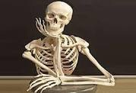
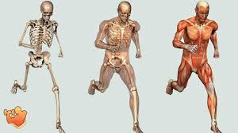
«ДВИЖЕНИЕ – ЭТО ЖИЗНЬ»
ВОЛЬТЕР

Slide 2
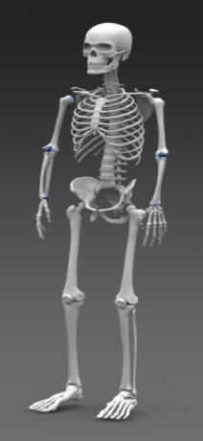
ТЕМА УРОКА
ОПОРНО-ДВИГАТЕЛЬНАЯ СИСТЕМА.
СОСТАВ, СТРОЕНИЕ И РОСТ КОСТЕЙ.
Учитель биологии МБОУ «СОШ №2 г.Суворова»
Дьячкова Валентина Алексеевна

Slide 3
ЦЕЛЬ УРОКА
1.Функции опорно-двигательной системы
2.Химический состав костей
3.Макроскопическое строение костей
4.Микроскопическое строение костей

Slide 4
Опорно-двигательная
система
Скелет (более 200 костей)
Пассивная часть
Мышцы
Активная часть

Slide 5
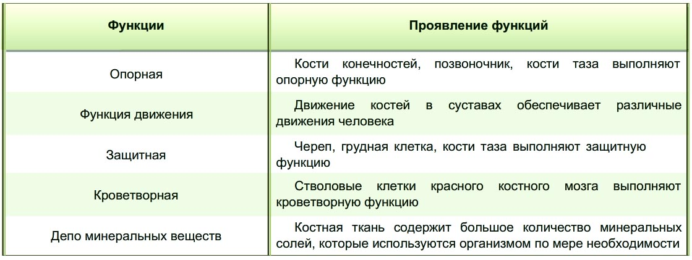
Значение скелета

Slide 6
Вопрос!
Можно ли кость завязать узлом?
Почему у пожилых людей чаще случаются переломы, а у детей
деформация костей?

Slide 7
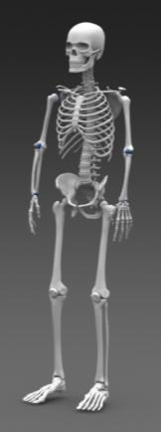

Slide 8
Задание «Закончи предложение»
1. Минеральные вещества придают кости …. .
2. Органические вещества придают кости …. .
3. В костях детей преобладают …. вещества.
4. У пожилых людей в костях преобладают …. .
5. Наиболее прочны кости у людей в возрасте …. .
6. К активной части ОДС относят …. .
7. К пассивной части ОДС относят …. .

Slide 9
Вопрос!
Бедренная кость человека вдоль оси выдерживает груз 1 500 кг (легковой автомобиль).
Почему она при этом не ломается?

Slide 10
Задание классу
1 ряд – готовит сообщение о макроскопическом строении кости (внешнее строение кости)
2 ряд – готовит сообщение о макроскопическом строении кости (внутреннее строение кости)
3 ряд – готовит сообщение о микроскопическом строении кости

Slide 11
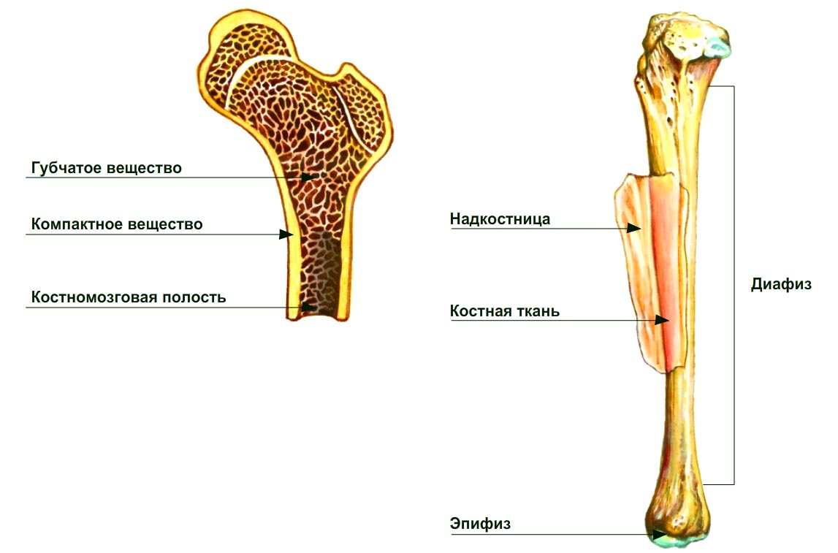
Макроскопическое строение кости

Slide 12
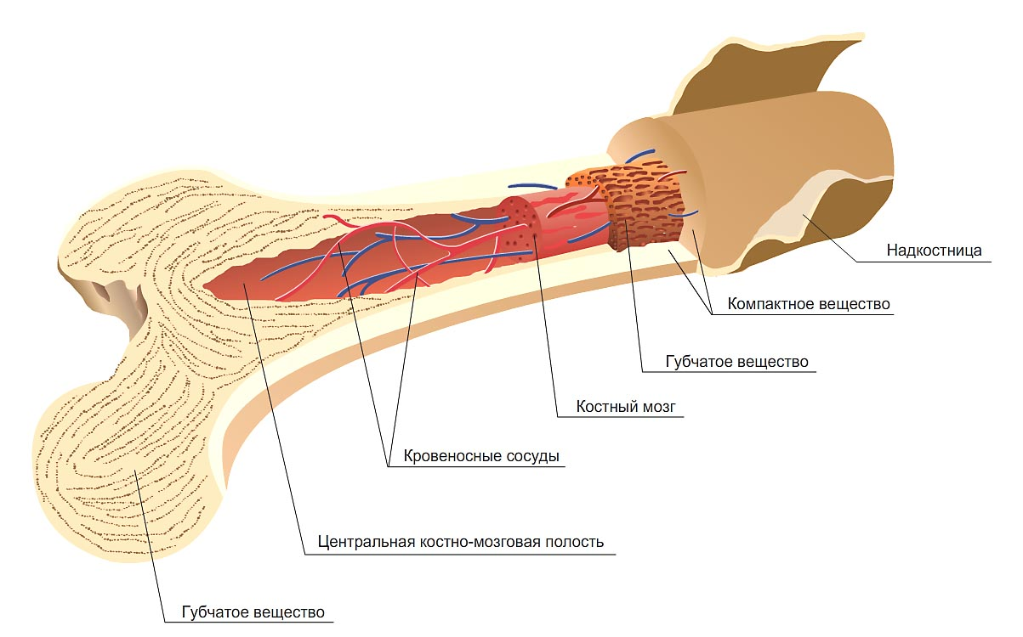
Макроскопическое строение кости

Slide 13
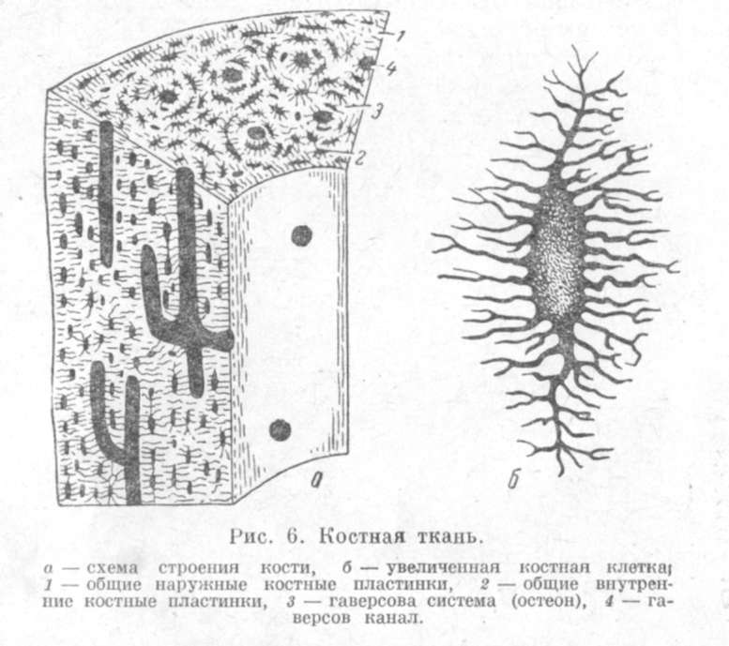
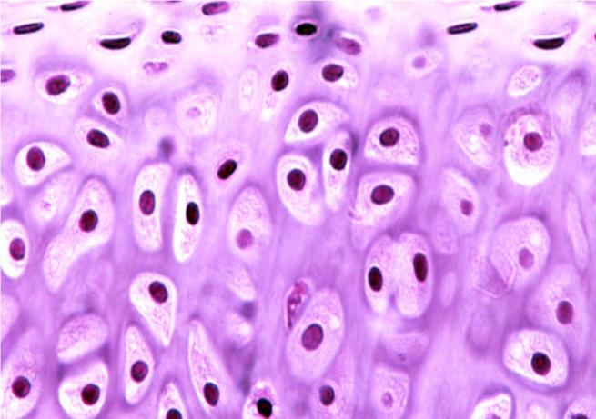

Slide 14
Вопрос!
В скелете человека 206 костей. Масса скелета у новорожденного составляет 10-11% массы тела, а у взрослых людей – 20% массы тела.
С чем это связано?

Slide 15
Прочитайте статью учебника «Типы костей». Ответьте на вопросы:
За счет каких структур происходит рост костей в длину и в толщину?

Slide 16
Заполните схему
Виды костей

Slide 17
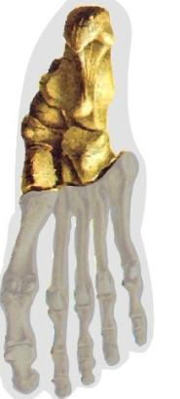
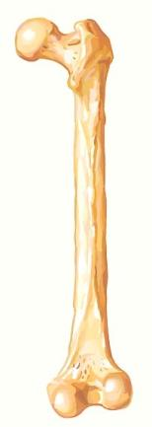
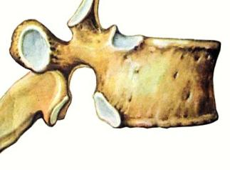
Заполните схему
Виды костей
губчатые
трубчатые
смешанные
плоские

Slide 18
Домашнее задание:
1. Параграф 10, записи в тетради;

Slide 19
Оцените свое отношение к уроку:
Урок полезен,всё понятно.
2. Лишь кое-что чуть-чуть неясно. 3. Ещё придётся потрудиться. 4. Да,трудно всё-таки учиться!

Slide 20
Спасибо за внимание!

